Slide 1
REGIÃO NORDESTE

Slide 2
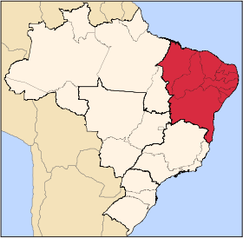
Região Nordeste do Brasil

Slide 3
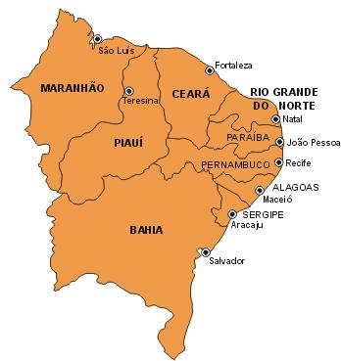

Slide 4
Ocupando área de 1.561.177,8 km2, o que corresponde a 18,26% da área total do país. A maior parte de seu território é formada por extenso planalto, antigo e aplainado pela erosão.
A região foi o palco do descobrimento (termo utilizado para se referir ao início do processo de colonização do Brasil), os primeiros colonizadores foram os portugueses que chegaram no dia 22 de abril de 1500, ao comando de Pedro Álvares Cabral, na atual cidade de Porto Seguro, no estado da Bahia.

Slide 5
Geografia
A área do Nordeste brasileiro é de aproximadamente 1.558.196 km², equivalente a 18% do território nacional e é a região que possui a maior costa litorânea. Um fato interessante é que a região possui os estados com a maior e a menor costa litorânea, respectivamente Bahia, com 932 km de litoral e Piauí, com 60 km de litoral. A região toda possui 3.338 km de praias. Limita-se a norte e a leste com o Oceano Atlântico; ao sul com os estados de Minas Gerais e Espírito Santo e a oeste com os estados do Pará, Tocantins e Goiás.

Slide 6
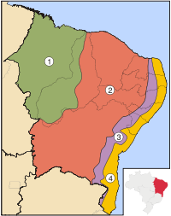
Sub-regiões do Nordeste: 1 • Meio norte, 2 • Sertão, 3 • Agreste e 4 • Zona da Mata

Slide 7
Para que se pudesse analisar de forma mais fácil as características da região Nordeste, o IBGE dividiu a região em quatro zonas:
Meio-norte: o meio-norte é uma faixa de transição entre a Amazônia e o sertão, abrange os estados do Maranhão e Piauí, também é chamada de Mata dos Cocais, devido as palmeiras de babaçu e carnaúba, no litoral chove cerca de 2.000 mm anuais, indo mais para o leste e/ou para o interior esse número cai para 1.500 mm anuais, já no sul do Piauí, uma região mais parecida com o sertão só chove 700 mm por ano, em média.
Sertão: o sertão fica localizado, geralmente, no interior do Nordeste, possui clima semi-árido, em estados como Ceará e Rio Grande do Norte chega a alcançar o litoral, descendo mais ao sul, o sertão alcança o norte de Minas Gerais, no Sudeste. As chuvas são irregulares e escassas, existem constantes períodos de estiagem, a vegetação típica é a caatinga.

Slide 8
Agreste Nordestino: o agreste é uma zona de transição entre a Zona da Mata e o Sertão, localizado no alto do Planalto da Borborema, é um obstáculo natural para a chegada das chuvas ao sertão, se estendendo do sul da Bahia até o Rio Grande do Norte. O principal acidente geográfico da região é o Planalto da Borborema. Do lado leste do planalto estão as terras mais úmidas (Zona da Mata); do outro lado, para o interior, o clima vai ficando cada vez mais seco (sertão).
Zona da Mata: localizada no leste, entre o Planalto da Borborema e a costa, fica a Zona da Mata, que se estende do Rio Grande do Norte ao sul da Bahia, as chuvas são abundantes. A zona recebeu este nome por ter sido coberta pela Mata Atlântica. Os cultivos de cana-de-açúcar e cacau substituiram as áreas de florestas. O povoamento desta região é muito antigo.

Slide 9
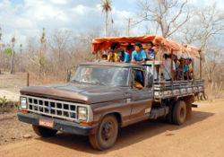
Migração nordestina
Cena comum no interior do Nordeste brasileiro, nordestinos fugindo da seca

Slide 10
Devido à enorme desigualdade de renda, à grande concentração fundiária e ao problema da seca no Sertão Nordestino (agravado pela chamada "indústria da seca", que beneficia políticos e latifundiários em detrimento das massas), o Nordeste foi durante muito tempo e especialmente na segunda metade do século XX uma região de forte repulsão populacional. Devido à grande oferta de empregos em outras regiões do Brasil, principalmente nas décadas de 60, 70 e 80, a emigração nordestina tem sido destaque na dinâmica populacional brasileira, em especial na Sudeste.

Slide 11
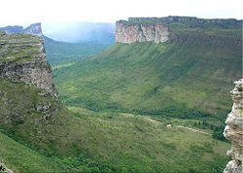
Relevo
Vista do morro Pai Inácio, Chapada Diamantina/BA.

Slide 12
Uma das características importantes do relevo nordestino é a existência de dois antigos e extensos planaltos, o Borborema e a Bacia do Rio Parnaíba e de algumas áreas altas e planas que formam as chamadas chapadas, como a Diamantina e a Araripe. Entre essas regiões ficam algumas depressões, nas quais está localizado o sertão, que é uma região de clima semiárido.

Slide 13
Clima
A região Nordeste do Brasil, apresenta temperaturas elevadas cuja média anual varia de 20° a 28°C.
Quatro tipos de climas que existem no nordeste, são eles:
Clima Equatorial Úmido: presente em uma pequena parte do estado do Maranhão, na divisa com o Pará;
Clima Litorâneo Úmido: presente do litoral da Bahia ao do Rio Grande do Norte;
Clima Tropical: presente nos estados da Bahia, Ceará, Maranhão e Piauí;
Clima Tropical Semi-árido: presente em todo o sertão nordestino

Slide 14
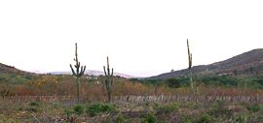
Vegetação
A caatinga, vegetação típica do Sertão nordestino

Slide 15
A vegetação nordestina é bastante rica são elas:
Mata Atlântica
Mata dos Cocais
Cerrado
Caatinga
Vegetação Litorânea e Matas Ciliares

Slide 16
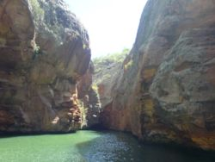
Hidrografia
Trecho do Rio São Francisco, muito apreciado por banhistas

Slide 17
O Nordeste possui importantes bacias hidrográficas, dentre as quais podemos destacar:
Bacia do São Francisco
Bacia do Parnaíba
Bacia do Atlântico Nordeste Oriental
Bacia do Atlântico Nordeste Ocidental
Bacia do Atlântico Leste

Slide 18
Demografia
Segundo dados do IBGE, a região possui mais de 49 milhões de habitantes, quase 30% da população brasileira, sendo a segunda região mais populosa do país, atrás apenas da região Sudeste. As maiores cidades são Salvador, Recife e Fortaleza. É também a terceira região quanto à densidade demográfica, contando com 32 habitantes por quilômetro quadrado.
As maiores cidades nordestinas, em termos populacionais, são: Salvador, Fortaleza, Recife, São Luís, Maceió, Teresina, Natal, João Pessoa, Jaboatão dos Guararapes, Feira de Santana, Aracaju, Olinda, Campina Grande, Caucaia, Paulista, Vitória da Conquista, Caruaru e Petrolina.

Slide 19
Economia
Economia da Região Nordeste do Brasil
A renda per capita nordestina evoluiu de US$ 397 em 1960 (41,9% da nacional) para US$ 2.689,96 em 1998 (56% da nacional). Ainda assim, é a região brasileira com a mais baixa renda per capita e maior nível de pobreza. 50,12% da população possui uma renda familiar de meio salário mínimo e de acordo com o levantamento da UNICEF divulgado em 1999 as 150 cidades brasileiras com a maior taxa de desnutrição se encontram no Nordeste.

Slide 20
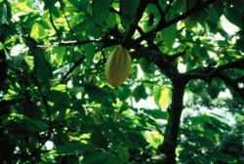
Agricultura
Cultivo de cacau em Ilhéus, Bahia.

Slide 21
A cana-de-açúcar é o principal produto agrícola da região, produzido principalmente por Alagoas, seguido por Pernambuco e Paraíba, também é importante destacar os plantios de algodão (Ceará, Paraíba e Rio Grande do Norte), tabaco (Bahia) e caju (Piauí, Paraíba e Ceará), uvas finas, manga, melão, acerola

Slide 22
Pecuária
Na região se cria principalmente gado, os maiores rebanhos bovinos estão na Bahia, Pernambuco e Ceará, no sertão os produtores têm sempre prejuízos devido as constantes secas. Também existem criações de caprinos, que são mais resistentes, suínos, ovinos e aves.

